Slide 1


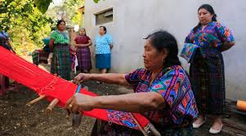
Educación y empoderamiento de mujeres, niñas y adolescentes en contextos sociales de vulnerabilidad
DRA. LEONOR GUADALUPE DELGADILLO GUZMÁN
23 de junio, 2022.

Slide 2
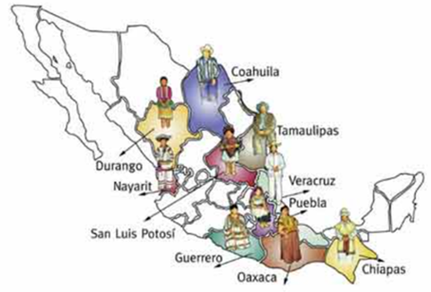
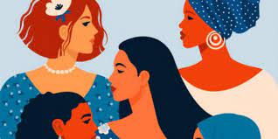
EMPODERAMIENTO
Es un proceso por medio del cual las mujeres transitan de cualquier situación de opresión, desigualdad, discriminación, explotación o exclusión a un estadio de conciencia, autodeterminación y autonomía, el cual se manifiesta en el ejercicio del poder democrático que emana del goce pleno de sus derechos y libertades.

Slide 3

DISCRIMINACIÓN CONTRA LA MUJER
Toda distinción, exclusión o restricción basada en el sexo que tenga por objeto o por resultado menoscabar o anular el reconocimiento, goce o ejercicio por la mujer, independientemente de su estado civil, sobre la base de la igualdad del hombre y la mujer, de los derechos humanos y las libertades fundamentales en las esferas política, económica, social, cultural y civil o en cualquier otra esfera.

Slide 4
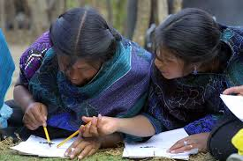
PERSPECTIVA DE GÉNERO
Concepto que se refiere a la metodología y los mecanismos que permiten identificar, cuestionar y valorar la discriminación, desigualdad y exclusión de las mujeres, que se pretende justificar con base en las diferencias biológicas entre mujeres y hombres, así como las acciones que deben emprenderse para actuar sobre los factores de género y crear las condiciones de cambio que permitan avanzar en la construcción de la igualdad de género.

Slide 5

TRANSVERSALIDAD
Es el proceso que permite garantizar la incorporación de la perspectiva de género con el objetivo de valorar las implicaciones que tiene para las mujeres y los hombres cualquier acción que se programe, tratándose de legislación, políticas públicas, actividades administrativas, económicas y culturales en las instituciones públicas y privadas

Slide 6

Principios rectores para el acceso de todas las mujeres a una vida libre de violencia que deberán ser observados en la elaboración y ejecución de las políticas públicas federales y locales son
I. La igualdad jurídica entre la mujer y el hombre; II. El respeto a la dignidad humana de las mujeres; III. La no discriminación, y IV. La libertad de las mujeres

Slide 7
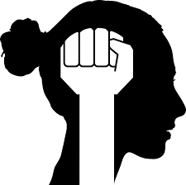
EDUCACIÓN
La educación como derecho, como proceso, como desarrollo humano integral.
Proceso permanente centrado en el aprendizaje del educando, que contribuye a su desarrollo humano integral y a la transformación de la sociedad; permite la adquisición de conocimientos significativos y la formación integral para la vida de las personas con un sentido de pertenencia social basado en el respeto de la diversidad. Es medio fundamental para la construcción de una sociedad equitativa y solidaria.

Slide 8
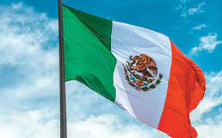
COMPOSICIÓN INDÍGENA EN
Pluriétnica
Multicultural
Etnias en México: amuzgo, cochimí, cora, cucapá, cuicateco, chatino, chichimeco, chinanteco, chocho-popolca, chol, chontyal de Tabasco, chontal de Oaxaca, chuj, guarijio, huasteco, huave, huichol, ixcateco, jacalteco, kikapú, kiliwa, lacandón, mame, matlaltzinca, maya peninsular, mayo, mazahua, mazateco, mixe, mixteco, nahua, ocuilteco, otomí, paipai, pápago, pima alto, pima bajo, popoluca, purépecha, seri, tarahumara, tepehua,, tepehuano, tlapaneco, tojolabal, totoanaco, trique, tzeltzal, tzotzil, yaqui, zapotecoy zoque. 56 etnias en total.
Las mujeres indígenas son las más violentadas entre las violentadas (Agenda Política, CONAMI).

Slide 9
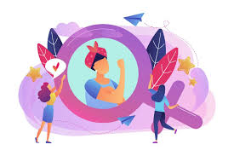
REALIDADES DE VIOLENCIA DE GÉNERO EN COMUNIDADES INDÍGENAS
Naturalización de la violencia
Re-victimización estructural
Datos del 2017 arrojados por la ENDIREH, muestran que:
19.1% de mujeres indígenas fueron víctimas de violencia escolar (discriminación, violencia emocional, física y sexual experimentadas en los centros educativos a los que asistía o había asistido la entrevistada a lo largo de su vida).

Slide 10
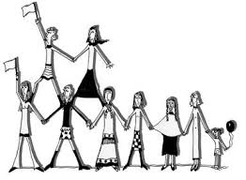
Datos
El Informe sobre Desarrollo Humano de los Pueblos Indígenas (2006), señala que el menor IDH se concentra en 50 municipios con población mayoritariamente indígena.
Las condiciones generales de vida de la población rural –mínimo acceso a los servicios, dispersión de patrón de asentamiento y pobreza generalizada
Procesos de construcción de identidades con un marco de relaciones de género profundamente jerárquicas

Slide 11
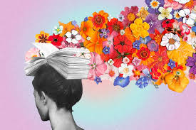
+ DATOS
Mujeres y niñas constituyen el 70% de la población mundial que están bajo los umbrales dela pobreza, y sus condiciones de exclusión están directamente relacionadas con la discriminación de género. Las más afectadas son las mujeres y niñas indígenas de zonas rurales.

Slide 12
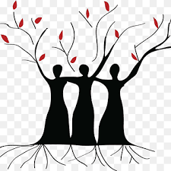
+ DATOS
Los casos menos atendidos de violencia contra mujeres indígenas son los de violencia emocional y psicológica, “pues no existe el acto prejudicial; las mujeres buscar la separación y el señor sigue en el domicilio”; mientras que en las cabeceras municipal o distrital no hay psicólogos, y se manda a la víctima a la ciudad; la lejanía, los costos y la falta de adecuación cultural de los servicios se encargan de que esos apoyos no estén al alcance de ellas.

Slide 13

SORPRESAS MUNDIALES
Según las Naciones Unidas, 750 millones de personas adultas no saben leer ni escribir, de las cuales el 64% son mujeres; y más de 57 millones de niños y niñas no tienen acceso a la escolarización.

Slide 14
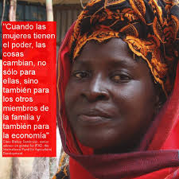
CAUSAS DEL ANALFABETISMO
Actitudes machistas que favorecen la desigualdad y exclusión de mujeres y niñas
Zonas rurales remotas alejadas de centros educativos
La pobreza
Hablar una lengua minoritaria

Slide 15

CAMINOS NECESARIOS
Urgencia de desarrollar los recursos humanos locales como una estrategia para superar la condición de marginalidad extrema.
Educar a los hombres indígenas para desmantelar la masculinidad heteronormativa
Trabajar sobre la alfabetización de los pueblos originarios, porque de esta manera se reduce la pobreza, su aumentan las oportunidades económicas, se estimula la autonomía femenina, la consciencia y autoestima, y se vislumbra un proyecto de vida

Slide 16
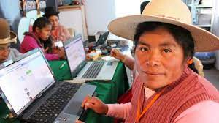
LAS NORMALES RURALES
Subsisten 15 escuelas normales rurales, una escuela indígena y un centro regional de educación normal
Se inscribe en cinco ejes del normalismo rural: académico, productivo (milpas, huertas, granjas), deportivo, cultural y político
Mantienen los principios de origen: sistema de internado, comedor y becas para ambos sexos de origen campesino y proletariado de escasos recursos
Con autogobierno de los estudiantes, sujeto a discusión por cuestión de la pandemia y de la recesión económica.

Slide 17
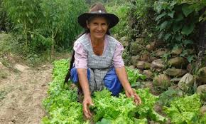
NORMALES RURALES
Los 17 planteles se encuentra en: El Quinto, sonora; Saucillo, Chihuahua; Aguilera, Durango; San Marcos, Zacatecas; El Cedral, San Luis Potosí; Cañada Honda, Aguascalientes; Atequiza, Jalisco; Tiripetío y Cherán, Michoacán; Teteles, Puebla; Panotla, Tlaxcala; Tenería, Estado de México; Amilcingo, Morelos; Ayotzinapa, Guerrero┼; Tamazulapam, Oaxaca; Mactumactzá, Chiapas, y Hecelchakán, Campeche.

Slide 18
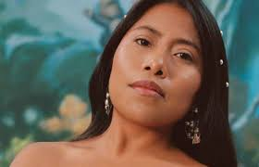
CONCLUSIONES
Las normales rurales son imprescindibles, son fuente de formación de maestros que hacen falta para las comunidades más alejadas
Impulsar una política que reactive dormitorios y comedores desde la 4T
Así se impacta al 4 ODS, educación de calidad, en favor de jóvenes campesinos indígenas y mujeres, niñas y adolescentes indígenas, 5 ODS, igualdad de género; 10 ODS, reducción de las desigualdades; 11 ODS, Ciudades y comunidades sostenibles; 16 ODS, paz, justicia e instituciones sólidas.
Quedan en el tintero las MNA migrantes…

Slide 19
Referencias
Envera. Objetivos de desarrollo sostenible. Agenda 2030: así contribuye Envera a once Objetivos de Desarrollo Sostenible - Envera (grupoenvera.org)
Ley General de Acceso de las Mujeres a una Vida Libre de Violencia .Marco Normativo | Instituto Nacional de Desarrollo Social | Gobierno | gob.mx (www.gob.mx)
Ley General para la Igualdad entre mujeres y hombres. Ley General para la Igualdad entre Mujeres y Hombres (diputados.gob.mx)
Revista Nuestro planeta la Tierra. Revista / Algunos grupos de nuestro país (conevyt.org.mx)
Violencia contra las mujeres en zonas indígenas en México. (2017). Violencia de Género Contra Mujeres en Zonas Indígenas en México (www.gob.mx)
La coordinadora de organizaciones para el desarrollo. (2019). Las niñas y mujeres indígenas son las más desfavorecidas en el acceso a la educación - Coordinadora de Organizaciones para el Desarrollo (coordinadoraongd.org)

Slide 20
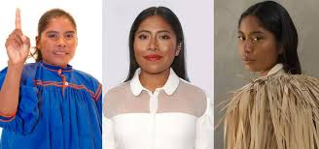
Referencias
Zósimo, C. (201, 18 de octubre). Normales rurales, imprescindibles en un proyecto educativo nacional. Contralínea. Normales rurales, imprescindibles en un proyecto educativo nacional (contralinea.com.mx)

